Slide 1

Çocuklar için Türkçe -B2
Example materials

Slide 2

Umut Yıldızı Masalı

Slide 3
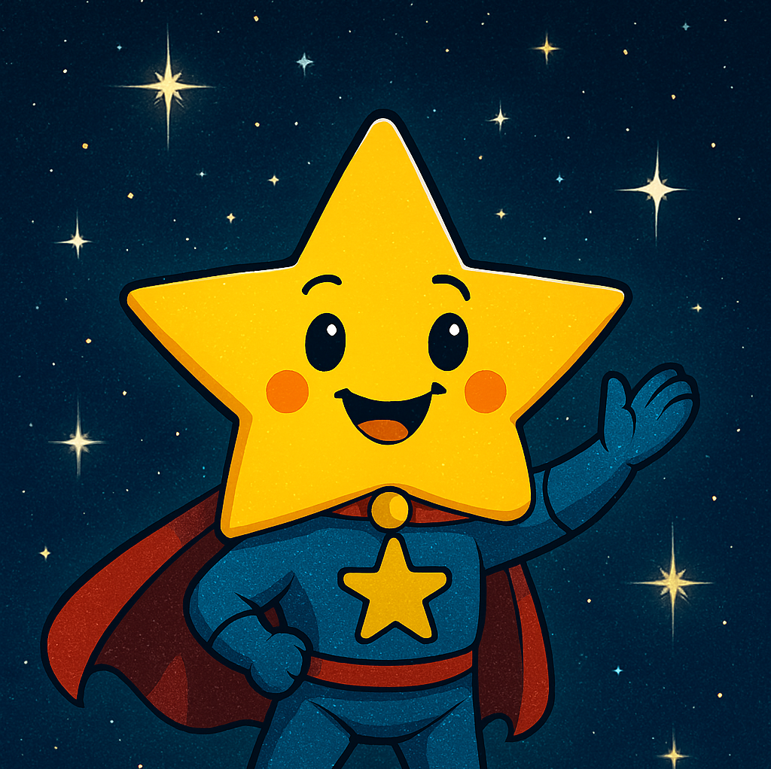
Bir varmış bir yokmuş.
Gökyüzünde süper güçlü bir yıldız varmış.
Adı Umut Yıldızı’ymış.
Bu yıldız, zor durumda olan canlılara yardım edermiş.
Onlara yol gösterirmiş.

Slide 4
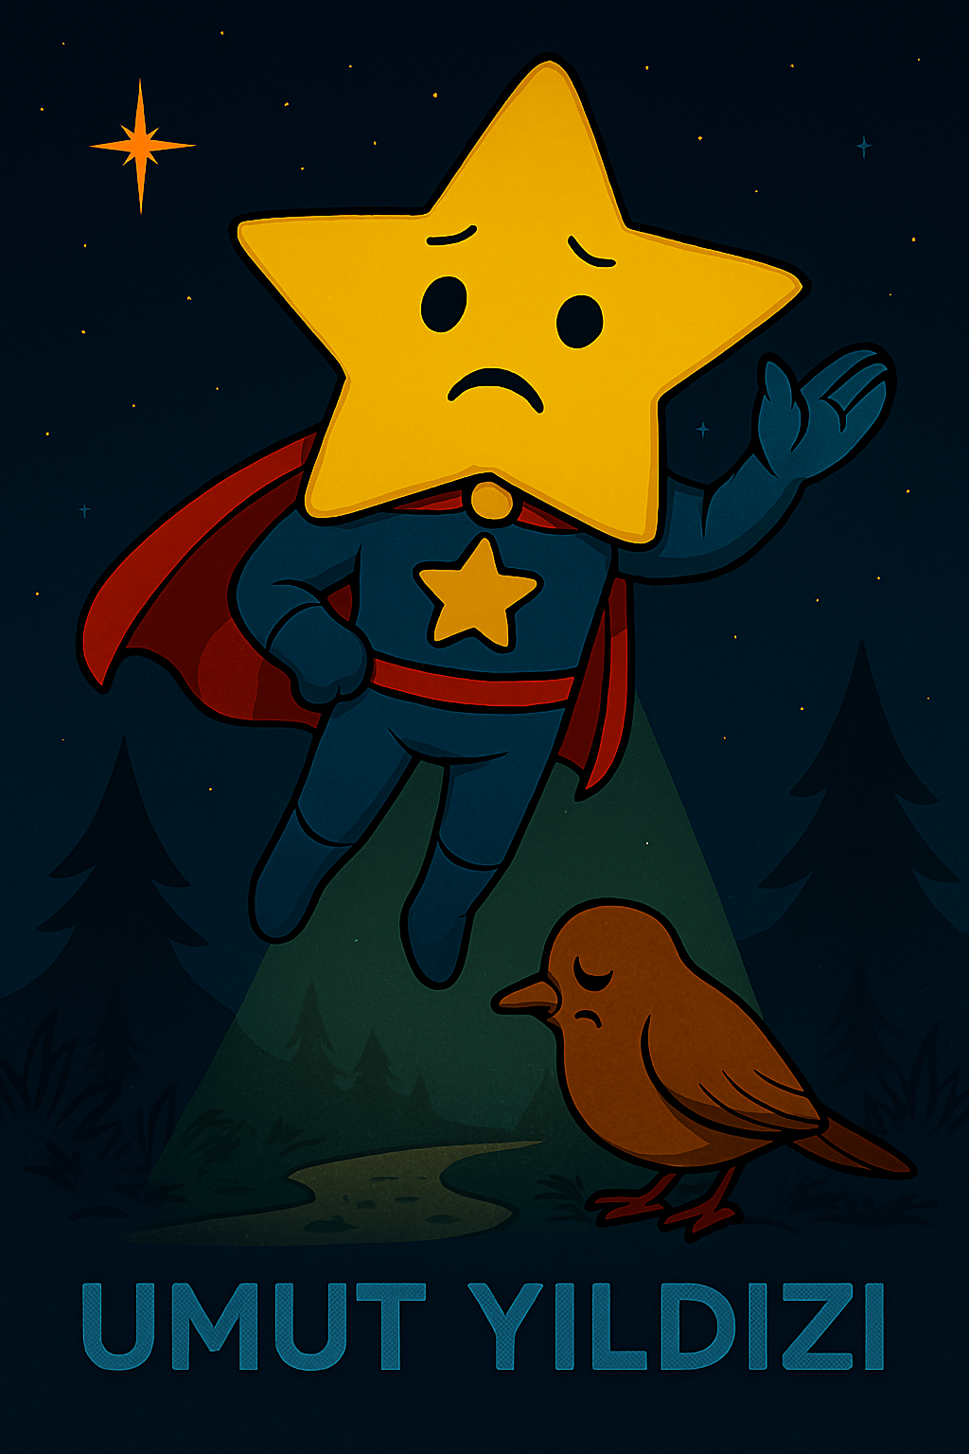
Bir anne kuş, yavrularına yiyecek aramış.
Gökyüzünde uçmuş uçmuş.
Yuvadan çok uzaklaşmış.
Yerde bir incir bulmuş. Yanına almış.
Sonra yolunu kaybettiğini anlamış.
Bu duruma çok üzülmüş.
Umut yıldızı, kuşu görmüş. Yanına gitmiş.

Slide 5
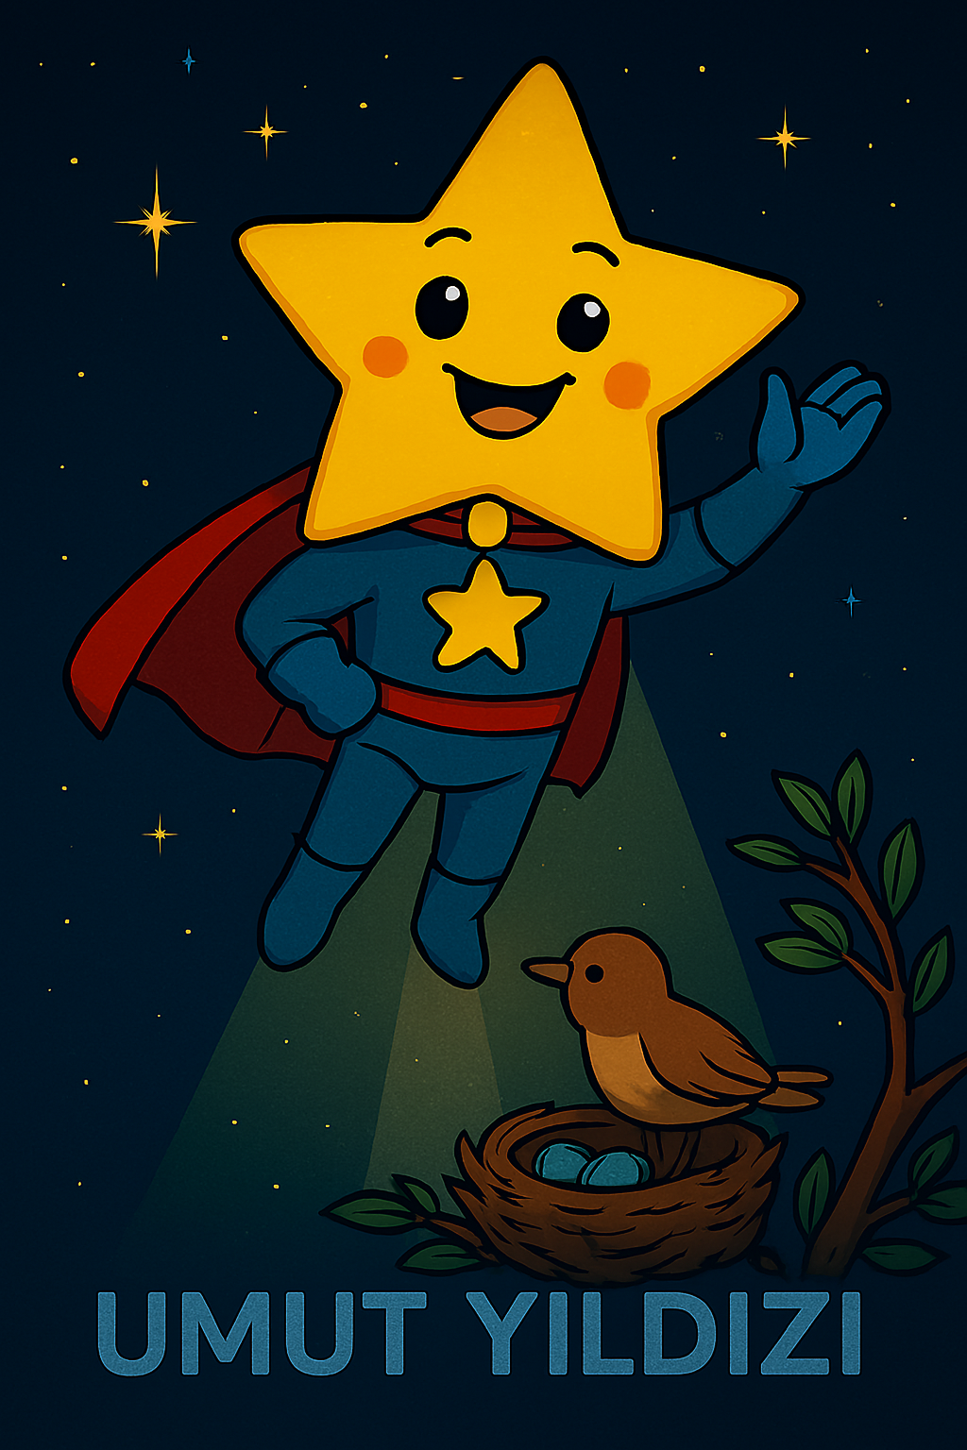
‘ne oldu’ demiş anne kuşa.
Anne kuş ‘yolumu kaybettim.
Yuvama gitmek istiyorum’ demiş.
Umut yıldızı ‘merak etme.
Ben sana yardımcı olurum’ demiş.
Kuşu sırtına almış. Birkaç saniyede kuşu yuvasına götürmüş.
Kuş çok şaşırmış. Sevinmiş. Umut yıldızına yardım ettiği için teşekkür etmiş.

Slide 6
Sorular:
1- Yıldızın ismi ne?
2- Anne kuş neden ağlamış?
3- Umut yıldızı kuşu yuvaya nasıl götürmüş?

